Slide 1


Slide 2
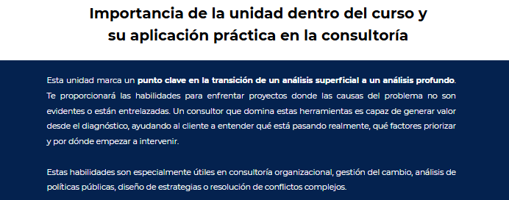

Slide 3
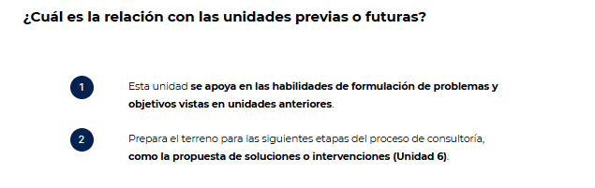

Slide 4
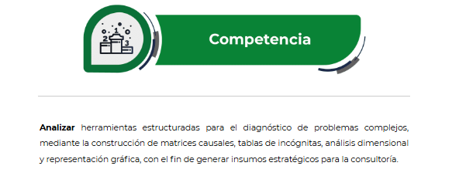

Slide 5
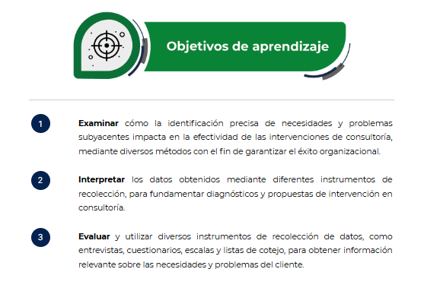

Slide 6
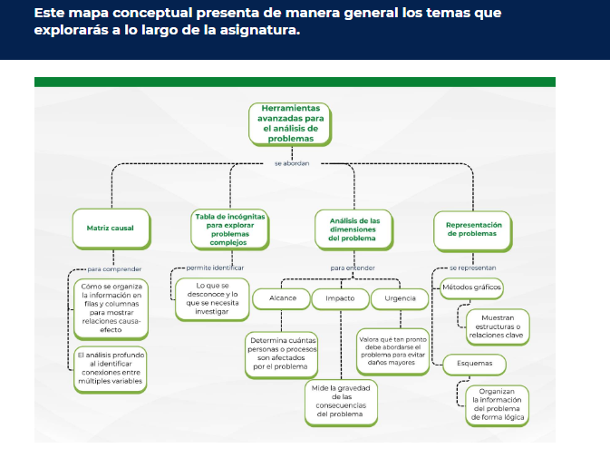

Slide 7
“¿Qué creen que es más difícil en consultoría: identificar el problema o encontrar la causa raíz?”
¿Qué es una matriz causal?
Es un mapa de causas que ayuda a entender problemas multifactoriales.
Permite ver cómo unas causas influyen en otras (por ejemplo, “mala comunicación” puede generar “clima laboral negativo” y “procesos ineficientes”)
Se usa para diagnósticos profundos, evitando quedarse solo en los síntomas.

Slide 8
¿Cómo se ocupa en consultoría?
En consultoría, la matriz causal se utiliza como parte del diagnóstico organizacional y la toma de decisiones estratégicas:
a) Identificación de causas raíz
  Se observa qué factores tienen más flechas salientes (impactan a otros).
  Ejemplo: “mala comunicación interna” puede afectar productividad, clima laboral y coordinación.
b) Priorización de intervenciones
  Se decide dónde actuar primero cuando los recursos son limitados.
  Atacar una causa raíz puede resolver varios efectos al mismo tiempo.
c) Facilitación del diálogo con el cliente
  La matriz muestra la complejidad del problema de manera objetiva.
  Evita personalizar culpas y ayuda a generar consenso entre directivos y empleados.

Slide 9
d) Apoyo a decisiones estratégicas
Permite simular escenarios: “Si resolvemos esta causa, ¿qué otros efectos se reducen?”
Ayuda a evaluar el impacto potencial de distintas rutas de acción.
e) Documentación del diagnóstico
Se incluye en informes o presentaciones para dar credibilidad
Muestra que las recomendaciones se basan en un proceso lógico y colaborativo.

Slide 10
Ejemplo : caso Casa Zetina
Contexto:
Empresa familiar, pequeña, dedicada al sector microindustrial
Presentaba altos niveles de desperdicio, afectando costos y competitividad
La auditoría administrativa reveló problemas en procesos, comunicación, capacitación y control interno
Construcción de la matriz causal:
Posibles causas identificadas:
Procesos ineficientes: generan desperdicio de materiales
Falta de capacitación del personal que generan: errores frecuentes en producción
Mala comunicación interna que generan: duplicación de tareas y fallas en coordinación
Ausencia de controles de calidad que generan: productos defectuosos que se convierten en desperdicio
Tecnología obsoleta que genera :maquinaria con bajo rendimiento y más fallas
Clima laboral deteriorado que genera: baja motivación y poca disciplina en el manejo de recursos.

Slide 11
Análisis de la matriz
Causas raíz:
  Mala comunicación interna que afecta procesos, clima laboral y coordinación.
  Procesos ineficientes que generan desperdicio directo y afectan productividad.
b) Causas intermedias:
  Falta de capacitación que depende de gestión interna, pero influye en calidad.
  Tecnología obsoleta que impacta procesos, pero requiere inversión externa.
c) Causas efecto:
  Clima laboral deteriorado que da como consecuencia de comunicación deficiente y sobrecarga.

Slide 13
6 pasos para crear un sistema de evaluación de desempeño en tu empresa
En la actualidad, la gestión del desempeño se ha convertido en una tarea crucial dentro de las organizaciones.
Las empresas son cada vez más conscientes de que gestionar el desempeño de los trabajadores les permite operar de manera efectiva y eficiente para alcanzar los objetivos organizacionales.
Por este motivo, muchas organizaciones están implementando sistemas estructurados de gestión para evaluar a los trabajadores y, de esta manera, identificar las oportunidades de mejora que puedan estar limitando los resultados de la organización
Una evaluación mal realizada puede generar grandes pérdidas para la organización es importante buscar formas de modernizar el proceso para que sea cada vez más efectivo que permita a las nuevas generaciones se incorporen en las empresas, con el objetivo de contar con procesos flexibles y adaptables a las nuevas necesidades de la sociedad

Slide 14
Autoevaluación
La autoevaluación es un método en el que el trabajador evalúa sus propias habilidades y desempeño laboral.
El objetivo principal de este método es fomentar la participación activa del trabajador en el proceso de evaluación, haciéndolo responsable de sus resultados y promoviendo un plan de mejora en caso de ser necesario.
Este método suele ser complementario a otros métodos de evaluación, como los que se detallan a continuación
b) Evaluación 90°
En este método, es el jefe directo quien evalúa el desempeño del trabajador.
El jefe directo es el responsable de identificar las fortalezas y debilidades del trabajador, proporcionar retroalimentación y determinar si el trabajador cumple con las expectativas de su puesto.
Aunque es uno de los métodos más utilizados, es importante mantener la objetividad en la evaluación, ya que solo se considera la opinión de una persona

Slide 15
c) Evaluación 180:
En este método, el desempeño del trabajador es evaluado por su jefe directo, sus compañeros de equipo y, en algunos casos, por sus clientes.
Esto garantiza que la información obtenida sea de primera mano y proporciona conclusiones más objetivas.
d) Evaluación 360 grados:
Este método es el más complejo en términos de tiempo y recursos, pero ha adquirido mucho valor en el mercado empresarial debido a su capacidad para proporcionar una imagen completa del desempeño del trabajador.
En este método, el trabajador es evaluado de manera ascendente, descendente y paralela por su jefe directo, sus compañeros de equipo, sus subordinados, clientes y/o proveedores.
Incluso el propio trabajador puede evaluar a su jefe directo

Slide 16
e) Assessment Center:
Este método consiste en una serie de entrevistas de evaluación situacional que se utilizan para predecir el comportamiento en situaciones específicas relacionadas con las tareas que debe realizar el trabajador.
Aunque es comúnmente utilizado en procesos de selección de personal, también se está incrementando su uso en la evaluación del desempeño del trabajador en la organización, gracias a su alto porcentaje de éxito en la predicción de habilidades y capacidades de las personas.
En este método, se pide al trabajador que participe en un ejercicio de situación específico relacionado con sus tareas diarias, lo que permite identificar sus competencias y su preparación para enfrentarse a diversas situaciones en su puesto de trabajo

Slide 18
